Slide 1
Audiência Pública – CRA
Tema: Glaciamento de Pescados
27/10/2016
RAIMUNDO ALVES REZENDE
DIRETORIA DE METROLOGIA LEGAL - INMETRO

Slide 2
Audiência Pública – Comissão de Agricultura e Reforma Agrária – Senado Federal
Senadora Ana Amélia de Lemos
27/10/2016
RAIMUNDO ALVES REZENDE
DIRETORIA DE METROLOGIA LEGAL - INMETRO

Slide 3
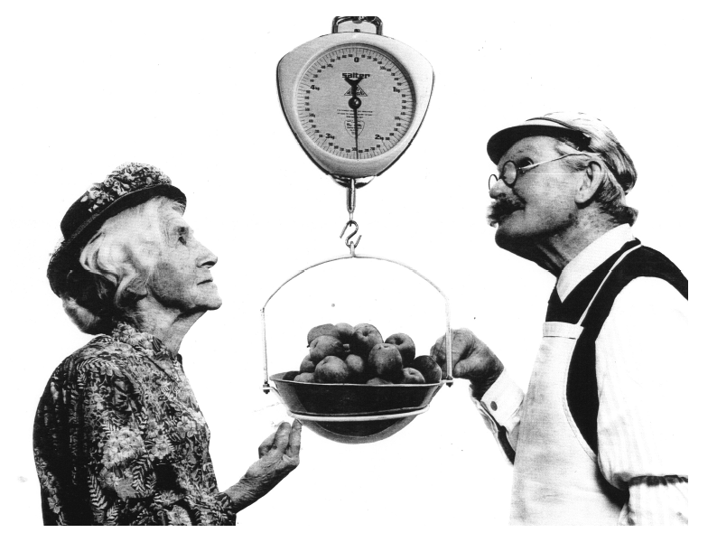
Conceitos de Metrologia

Slide 4
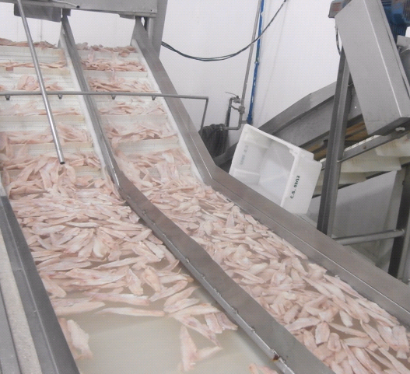
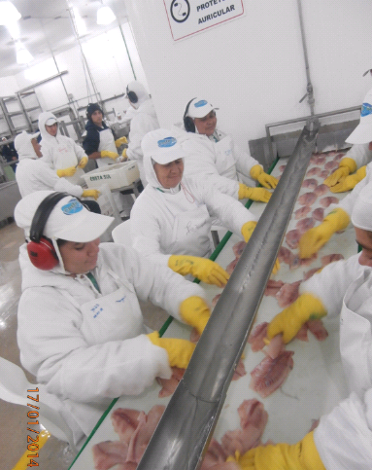
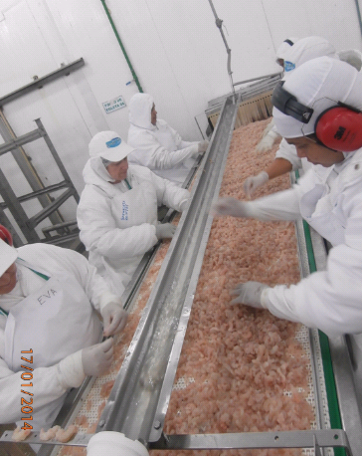
GLACIAMENTO
CONGELAMENTO
Temperatura de congelamento
- 35º C
Temperatura de glaciamento – 18º C

Slide 5
PRINCIPAIS LEIS
Lei 5966/73
Cria o Sinmetro, o Conmetro e o Inmetro
Lei 9933/99
Institui a taxa de serviços metrológicos
Lei 12545/2011
Revisa as leis anteriores e altera o nome do Inmetro para: Instituto Nacional de Metrologia, Qualidade e Tecnologia

Slide 6
Estrutura Organizacional
Sinmetro
Conmetro
Inmetro

Slide 7
Estrutura Organizacional
Inmetro
Instituto Nacional de Metrologia, Qualidade e Tecnologia, órgão executivo do Sinmetro
Autarquia da Estrutura do Ministério da Indústria, Comercio Exterior e Serviços
Responsável pelo Controle Metrológico Legal
  Controle dos vícios da quantidade / Lei nº 8078:1990

Slide 8
SUR-GO
Presidência
RBMLQ-I
SUR-RS
Procuradoria
Federal
Gabinete
Ouvidoria
Auditoria
Interna
Diretoria de Adm. e Finanças
Diretoria de Avaliação da Conformidade
Diretoria de
Metrologia Legal
Diretoria de Metrologia
Científica
Diretoria de Planejam. e Desenvolvimento
Diretoria de Metrologia Aplicada às Ciências da Vida
Coordenação Geral
de articulação internacional
Coordenação Geral de
acreditação
Coordenação Geral da
da RBMLQ-I
Coordenação Geral
de articulação internacional
Coordenação-Geral de Desenvolvimento e Gestão de Pessoas

Slide 9
RBMLQ-I
Rede Brasileira de Metrologia Legal e Qualidade-Inmetro
24 órgãos delegados
2 superintendências do Inmetro
71 sedes regionais

Slide 10
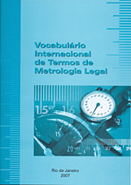
Conceitos de Metrologia Legal
Metrologia Legal
Parte da metrologia relacionada às atividades
resultantes de exigências obrigatórias,
referentes às medições, unidades de medida, instrumentos de medição e métodos de medição, e que são desenvolvidas por organismos competentes.
(VIML)

Slide 11
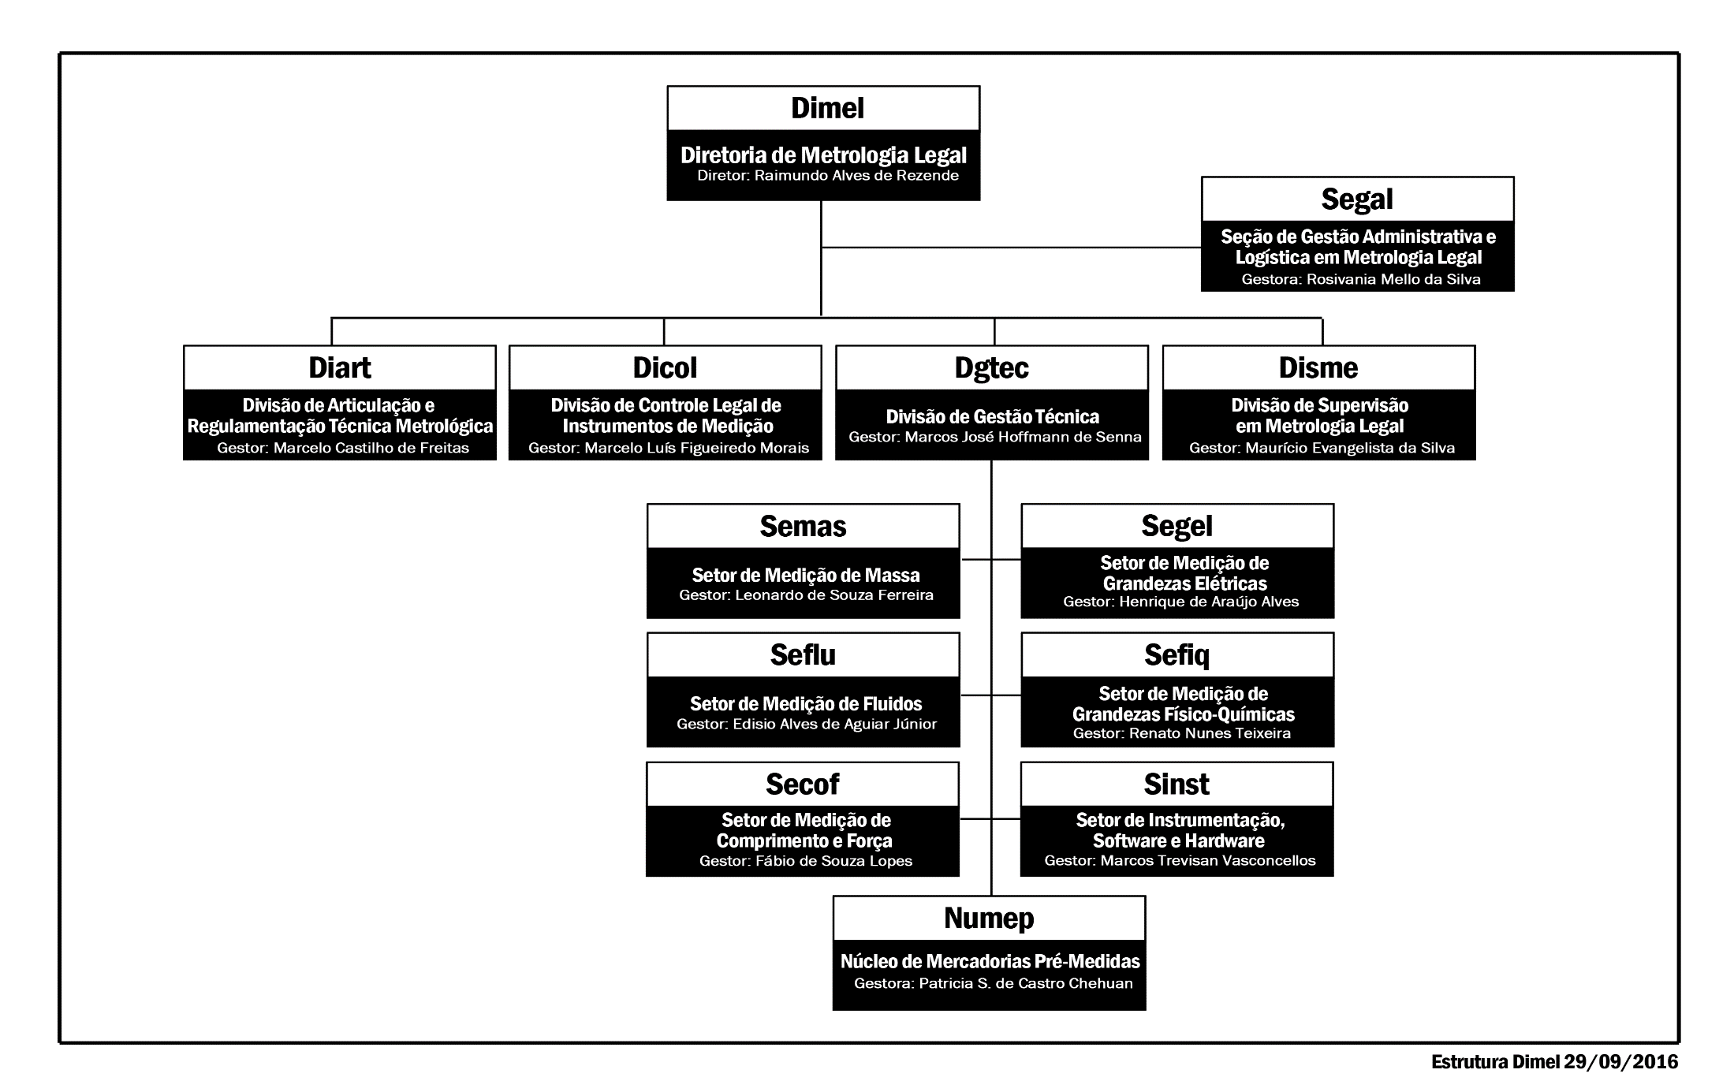

Slide 12
Garantia Metrológica
Regulamentos
Base Legal
Meios Técnicos
Infraestrutura
Operações
Controle Metrológico Legal
Credibilidade dos resultados de medição

Slide 13
Controle Metrológico Legal
Controle Legal de Instrumentos de Medição
Perícia Metrológica
Supervisão Metrológica
Regulamentação Técnica Metrológica

Slide 14
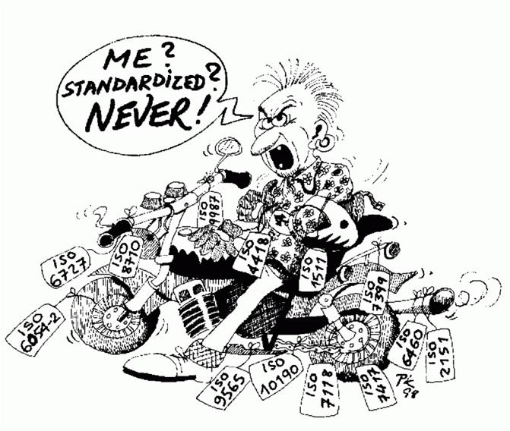

Slide 15
EXPECTATIVA DO SETOR
O Setor Produtivo Nacional de Pescado Congelado necessita de uma regulamentação de controle metrológico específico para Pescado Congelado Glaciado e outros, agregando informações ao consumidor.
“Fazer o uso da informação de peso líquido e peso drenado.”

Slide 16
EXPECTATIVA DO SETOR
Esta ação esclarece ao consumidor seu direito básico, respeitando nos termos do artigo 6º, inciso III, da lei nº 8.078/1990, a informação adequada e clara sobre os diferentes produtos e serviços, com especificação correta da quantidade (Inmetro), e outras, tais como características, composição, qualidade e preço, bem como sobre os riscos que apresentem (Competência de outras organizações).

Slide 17
PESCADO GLACIADO
definição e legislação
Portaria INMETRO 153/2008
Em seu Anexo, determina a Padronização do conteúdo líquido de diversos produtos pré-medidos, incluindo o “Filé de Pescado congelado”, que tem seu Conteúdo Líquido Padronizado em embalagens de 500 g, 800 g, 900 g ou 1000 g e conteúdo livre nas embalagens abaixo de 500 g e acima de 1 kg (1000 g).

Slide 18
PESCADO GLACIADO
definição e legislação
Portaria INMETRO 38/2010
Considerando a harmonização no âmbito do Mercosul, as metodologias a partir das Recomendações da Organização Internacional de Metrologia Legal, aprova o Regulamento Técnico Metrológico que define os pescados glaciados e o procedimento para determinação do peso líquido de pescados, moluscos e crustáceos glaciados.

Slide 19
PESCADO GLACIADO
definição e legislação
Ofício Circular 0026/Dimel de 27/05/2014
Informa a definição de “Pescado” segundo o Regulamento de Inspeção Industrial e Sanitária de Produtos de Origem Animal não sendo considerados produtos cárneos e que portanto não se deve fiscalizá-lo pela Portaria Inmetro 19/07.

Slide 20
PESCADO GLACIADO
definição e legislação
Portaria INMETRO 069 de 15.02.2016
Considerando o consenso no âmbito do Mercosul, resolve suspender por 36 (trinta e seis) meses a padronização do conteúdo líquido do produto filé de pescado congelado.
Após o prazo fixado no caput, o anexo da portaria Inmetro 153/2008 deverá ser aplicado na integra.
O controle da quantidade do filé de pescado congelado contido na embalagem deverá ser realizado normalmente pelo Inmetro, de acordo com o que estabelecem os RTM aplicáveis (publicado no DOU de 16.02.2016).

Slide 21
CONCLUSÃO
Considerando o consenso no âmbito do Mercosul, bem como o aspecto de proteção e defesa do cidadão o Inmetro propõe continuar os estudos do impacto regulatório e dar prosseguimento às tratativas para estabelecer o fluxo da regulamentação metrológica do setor. Ainda com vistas a estabelecer concorrência justa, mitigar a comercialização abusiva que possa consignar em práticas infrativas.
O processo de regulamentação está consolidado pela sociedade brasileira e demanda desde a análise de impacto, identificação dos parceiros, da competência, referências internacionais, meios técnicos/operacionais e por fim, divulgação, conscientização e fase de implantação.
dimel@inmetro.gov.br
21 2679-9547

